Slide 1
Μάθημα 6
Έλεγχος χρηστών με τη χρήση φόρμας

Slide 2
PHP και διαχείριση δεδομένων από Forms
Τα δεδομένα φόρμας τα χειριζόμαστε στην PHP μέσω των superglobals $_GET and $_POST

Slide 3
HTML + PHP forms
Αρχική σελίδα
<html> < body> < form action=“action.php" method="post"> Name: <input type="text" name=“yourname“> < input type="submit“ value= “Click Here”> < /form> < /body> < /html>
Σελίδα action.php
<html> < body> <?php
if ($_SERVER["REQUEST_METHOD"] == "POST") {
if (empty($_POST["yourname"])) {
$Err = “your name is empty";
echo $Err
} else {
$name= $_POST[“yourname"];
echo “Hello ”.$name;
}
}
?>
<br> < /body> < /html>
Το ίδιο ακριβώς θα είναι εάν η φόρμα είχε Get οπότε όπου POST στις σελίδες θα είναι GET πχ.
$_GET[“yourname"];

Slide 4
Security issues
<form method=“get" action="<?php echo htmlspecialchars($_SERVER["PHP_SELF"]);?>">
Η εντολή $_SERVER["PHP_SELF"] καλεί ως αποδέκτη της φορμας την ίδια τη σελίδα που φιλοξενεί την φόρμα.
Κάθε μεταφορά κειμένου του χρήστη θα πρέπει να περιέχει URL ιστοσελίδας πάντα θα πρέπει να εκτελείτε μέσω της συνάρτησης htmlspecialchars(). Η συνάρτηση αυτή μετατρέπει τους special characters σε HTM. Πχ < και > γίνονται &lt; and &gt;. Έτσι ένας κακόβουλος χρήστης δεν μπορεί να εισάγει HTML tags <tagname> και επομένως δεν μπορεί να στείλει κώδικα HTML ή javascript που για να συνταχθεί πρέπει να μπει σε <script>
Επίσης στα δεδομένα εισόδου πρέπει να απαλείψουμε κενά και /.

Slide 5
Security… συνέχεια
<?php
// define variables and set to empty values
$name = $email = $gender = $comment = $website = "";
if ($_SERVER["REQUEST_METHOD"] == "POST") {
$name = test_input($_POST["name"]);
$email = test_input($_POST["email"]);
$website = test_input($_POST["website"]);
$comment = test_input($_POST["comment"]);
$gender = test_input($_POST["gender"]);
}
function test_input($data) {
$data = trim($data);
$data = stripslashes($data);
$data = htmlspecialchars($data);
return $data;
}
?>
Παράδειγμα από το w3schools.com

Slide 6
Security συνέχεια…
Σε όλα τα δεδομένα που εισάγει ο χρήστης και πρόκειται να εισαχθούν μέσω query στην βάση θα πρέπει να σβήνουμε (replace) σύμβολα που υπάρχουν στην σύνταξη της SQL με “”.
Η εντολή PHP είναι:
str_replace(find,replace,string)
Πχ.
$newname=str_replace(“’”,””, $_POST["name"]);
$newname=str_replace(“#”,””,$newname);

Slide 7
Validate αλφαριθμητικά, emails, URLS
$name = test_input($_POST["name"]);
if (!preg_match("/^[a-zA-Z ]*$/",$name)) {
$nameErr = "Only letters and white space allowed";
}
$email = test_input($_POST["email"]);
if (!filter_var($email, FILTER_VALIDATE_EMAIL)) {
$emailErr = "Invalid email format";
}
$website = test_input($_POST["website"]);
if (!preg_match("/\b(?:(?:https?|ftp):\/\/|www\.)[-a-z0-9+&@#\/%?=~_|!:,.;]*[-a-z0-9+&@#\/%=~_|]/i",$website)) {
$websiteErr = "Invalid URL";
}
int preg_match ( string $pattern , string $subject [, array &$matches [, int $flags = 0 [, int $offset = 0 ]]] )
Searches subject for a match to the regular expression given in pattern

Slide 8
MVC in PHP + HTML Forms
<h2>PHP Form Validation Example</h2> <form method="post" action="<?php echo htmlspecialchars($_SERVER["PHP_SELF"]);?>"> Name: <input type="text" name="name"> <br><br> E-mail: <input type="text" name="email"> <br><br> Website: <input type="text" name="website"> <br><br> Comment: <textarea name="comment" rows="5" cols="40"></textarea> <br><br> Gender: <input type="radio" name="gender" value="female">Female <input type="radio" name="gender" value="male">Male <br><br> <input type="submit" name="submit" value="Submit"> </form>
CONTOLLER
Παράδειγμα από το w3schools.com

Slide 9
MVC in PHP + HTML Forms
<html> <body> <?php // define variables and set to empty values $name = $email = $gender = $comment = $website = ""; if ($_SERVER["REQUEST_METHOD"] == "POST") { $name = test_input($_POST["name"]); $email = test_input($_POST["email"]); $website = test_input($_POST["website"]); $comment = test_input($_POST["comment"]); $gender = test_input($_POST["gender"]); } function test_input($data) { $data = trim($data); $data = stripslashes($data); $data = htmlspecialchars($data); return $data; } ?>
MODEL
Παράδειγμα από το w3schools.com

Slide 10
MVC in PHP + HTML Forms
<?php echo "<h2>Your Input:</h2>"; echo $name; echo "<br>"; echo $email; echo "<br>"; echo $website; echo "<br>"; echo $comment; echo "<br>"; echo $gender; ?> </body> </html>
VIEW
Παράδειγμα από το w3schools.com

Slide 11
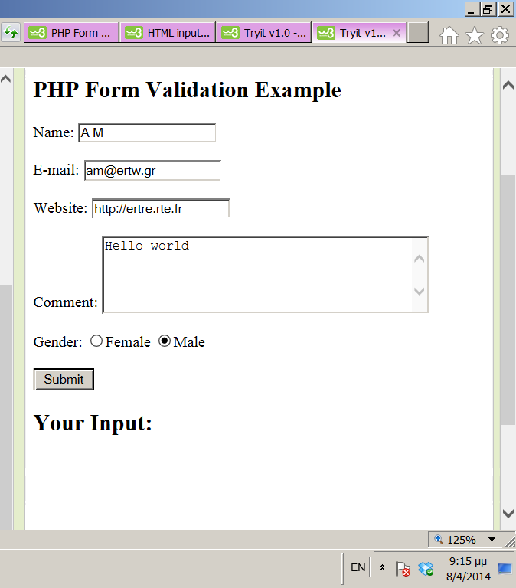
Παράδειγμα από το w3schools.com

Slide 12
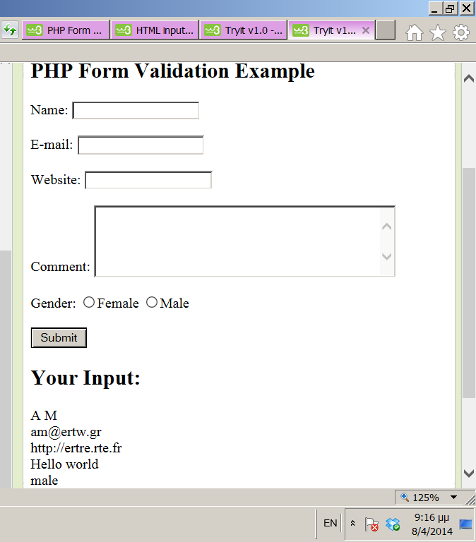
Παράδειγμα από το w3schools.com

Slide 13
Δημιουργία ελέγχου χρηστών
Ο έλεγχος πρόσβασης των χρηστών στην εφαρμογή μας μπορεί να γίνει με 3 διαφορετικούς τρόπους. Τους αναφέρουμε κατά σειρά επιπέδου ασφαλείας που προσφέρει.
Μέσω των δικαιωμάτων πρόσβασης αναγνωρισμένων χρηστών στον server. Οι αναγνωρισμένοι χρήστες μπορεί να είναι χρήστες δικτύου και αναγνωρίζονται μέσων LDAP, active-directory κλπ ή τοπικοί χρήστες του server. Σε αυτή την περίπτωση για να έχω πρόσβαση πρέπει να έχω λογαριασμό είτε στο δίκτυο είτε στον server.
Μέσω δικαιωμάτων στους πίνακες της ΒΔ. Σε αυτή την περίπτωση ανοίγω σύνδεση με την ΒΔ με τα δικά μου Username Password και ενώ έχω πρόσβαση στην ιστοσελίδα εντούτοις δεν μπορώ να κάνω ανάγνωση δεδομένων και άρα δεν μπορώ να διαβάσω πληροφορία ή/και να αποκλείσω μέσω κώδικα το χρήστη.
Μέσω εγγραφής χρηστών σε πίνακα της ΒΔ και έμμεσο έλεγχο χρηστών μέσω του πίνακα. Αυτή είναι η πιο συνηθισμένη τεχνική και αυτή θα δούμε με το επόμενο παράδειγμα.

Slide 14
Έχουμε μάθει να εισάγουμε μια HTML Form
<form name=“test_form" action=“action.php" method="get" >
Username: <input type="text" name=“username"><br>
Password: <input type="password" name="pwd"><br>
<input type="submit" value="Submit">
</form>

Slide 15

Να συνδυάζουμε HTML FORM+ PHP
Αρχική σελίδα
<html> < body> < form action=“login.php" method="post"> Username: <input type="text" name=“username"><br>
Password: <input type="password" name="pwd"><br>
< input type="submit“ value= “log-in”> < /form> < /body> < /html>
Σελίδα login.php
<html> < body> Checking log-in credentials<?php
$Uname=clear_input($_POST[“username "]);
$Passwd=clear_input($_POST[“pwd”]);
function clear_input($data) {
$data = trim($data);
$data = stripslashes($data);
$data = htmlspecialchars($data);
return $data;
}
?><br>
……… < /body> < /html>

Slide 16
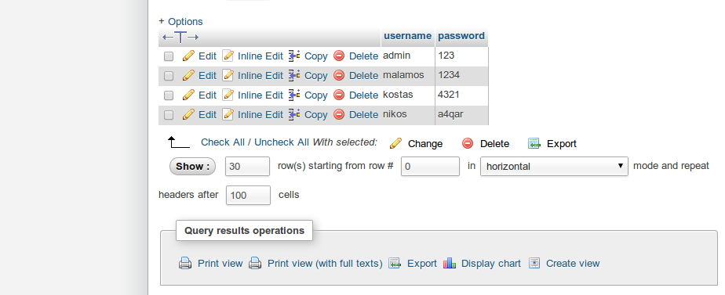
Έχοντας και τον κατάλληλο πίνακα στη ΒΔ

Slide 17
Να συνδεόμαστε με μια ΒΔ και να ζητάμε queries και άρα ….να επεκτείνουμε το login.php
<?php
$con=mysqli_connect(“mydatabaseserver",“admin","abc123","my_db"); // Check connection if (mysqli_connect_errno()) { echo "Failed to connect to MySQL: " . mysqli_connect_error(); } $result_un = mysqli_query($con,"SELECT * FROM USERS WHERE username=‘”. $Uname .”'");
$row = mysqli_fetch_array($result_un)
if ($row[“password”]==$ Passwd) { echo “welcome”;
} else { echo “You are not authorized to reach this area!"; } ?>

Slide 18
Έχοντας μάθει να φτιάχνουμε μια HTML ιστοσελίδα
<!DOCTYPE html>
<html>
<body>
<table width="500">
<tr>
<td > </td>
</tr>
<tr>
<td> </td>
</tr>
tr>
<td> </td>
</tr>
</table>
</body>
</html>

Slide 19

Και HTML φόρμες
Αρχική σελίδα
<html> < body> insert your name .....<br> < form action=“action.php" method="post"> Name: <input type="text" name=“yourname“> < input type="submit“ value= “..and Click Here”> < /form> < /body> < /html>
Σελίδα action.php
<html> < body> Geia soy <?php
$yourname=clear_input(_POST[“yourname"]);
function clear_input($data) {
$data = trim($data);
$data = stripslashes($data);
$data = htmlspecialchars($data);
return $data;
}
?><br>
…..
< /body> < /html>

Slide 20
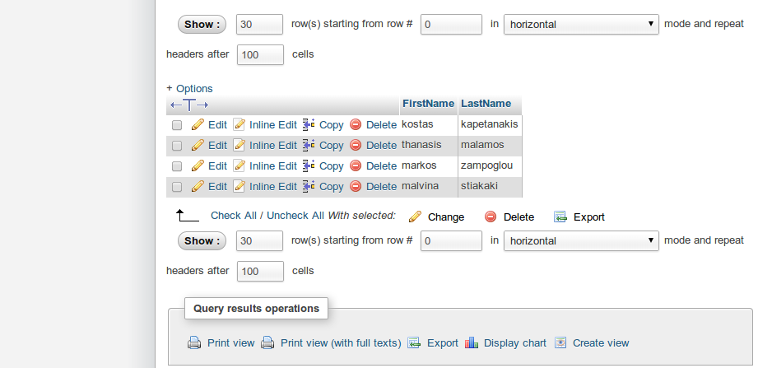
Και με τον κατάλληλο πίνακα στη ΒΔ

Slide 21
Μπορούμε να την συνδυάσουμε και να κάνει ο χρήστης επιλογές από τη ΒΔ
<?php $con=mysqli_connect(“myDBserver","peter","abc123","my_db"); // Check connection if (mysqli_connect_errno()) { echo "Failed to connect to MySQL: " . mysqli_connect_error(); } $result = mysqli_query($con,"SELECT * FROM Persons WHERE FirstName=‘.”$yourname.”'"); echo “<table width="500“>" while($row = mysqli_fetch_array($result)) { echo “<tr>”
echo “<td>”. $row['FirstName'] . " </td><td>”. $row['LastName'].”</td>”; echo ”</tr>” }
echo “</table>"; ?>

